Slide 1
Tìm hiểu về Phần Mềm CVS

Slide 2
Giới thiệu về CVS
CVS (Concurrent Versions System )
CVS có nghĩa là "hệ thống các phiên bản đồng thời". CVS còn có tên gọi khác là Concurrent Versioning System. Đây là hệ thống quản lý các phiên bản phần mềm mã nguồn mở được đề xuất và phát triển bởi Dick Grune vào thập niên 1980. CVS được dùng để theo vết tất cả các công việc và các thay đổi trong một tập hợp các tập tin. CVS cho phép nhiều lập trình viên và các thành viên khác trong một tổ phát triển phần mềm cộng tác với nhau
CVS đã trở nên phổ biến trong thế giới phần mềm mã nguồn mở và được cấp phép bởi giấy phép công cộng GNU GPL.

Slide 3


CVS
Phiên bản :
Hiện tại phiên bản mới nhất của VCS là : 1.12.13 - Mirdebian – 27

Slide 4
Tính năng, đặc điểm,kiến trúc phần mềm
1

Slide 5
CVS là một hệ thống kiểm soát phiên bản tập trung, một thành phần quan trọng của Quản lý cấu hình nguồn (SCM). Sử dụng nó, bạn có thể ghi lại lịch sử thay đổi của từng tệp dựa trên văn bản.
CVS sử dụng kiến trúc client-server, trong đó phía server lưu trữ các phiên bản hiện tại của dự án và lịch sử của nó. Trong khi đó, các client (tạm hiểu là các nhà phát triển) kết nối tới server để lấy về một phiên bản copy đầy đủ dự án, làm việc trên phiên bản đó và sau đó lưu lại nhưng thay đổi của họ. Thông thường, client và server kết nối thông qua mạng LAN hoặc Internet. .

Slide 6
Client và server có thể cùng chạy trên một máy nếu CVS có nhiệm vụ theo vết lịch sử của dự án do các nhà phát triển phần mềm phát triển trong nội bộ. Phần mềm server thường chạy trên Unix, trong khi CVS client có thể chạy trên nhiều hệ điều hành khác nhau.

Slide 7

CVS
Nhiều nhà phát triển phần mềm có thể làm việc đồng thời trên cùng một dự án. Trong đó, mỗi nhà phát triển thay đổi nội dung các tập tin bên trong phiên bản copy của dự án của chính họ và sau đó gởi những thay đổi của họ về máy server.
Để tránh việc người này ghi đè lên những thay đổi của người khác, server chỉ chấp nhận những thay đổi đối với phiên bản gần đây nhất của một file.

Slide 8
CVS
Các client cũng có thể so sánh các thuật toán, yêu cầu lịch sử đầy đủ của sự thay đổi. Nhiều dự án mã nguồn mở cũng cho phép kiểu truy cập nặc danh (anonymous read access) để đọc, ý tưởng này được đưa ra bởi OpenBSD.
Client cũng có thể sử dụng lệnh cập nhật để cập nhật bản copy của họ với phiên bản mới nhất trên server. Điều này loại bỏ được khả năng download lặp lại toàn bộ dự án.
CVS sử dụng phương pháp nén delta compression để tiết kiệm chi phí lưu trữ các phiên bản khác nhau của cùng một tập tin.

Slide 9
Cài đặt CVS
2

Slide 10
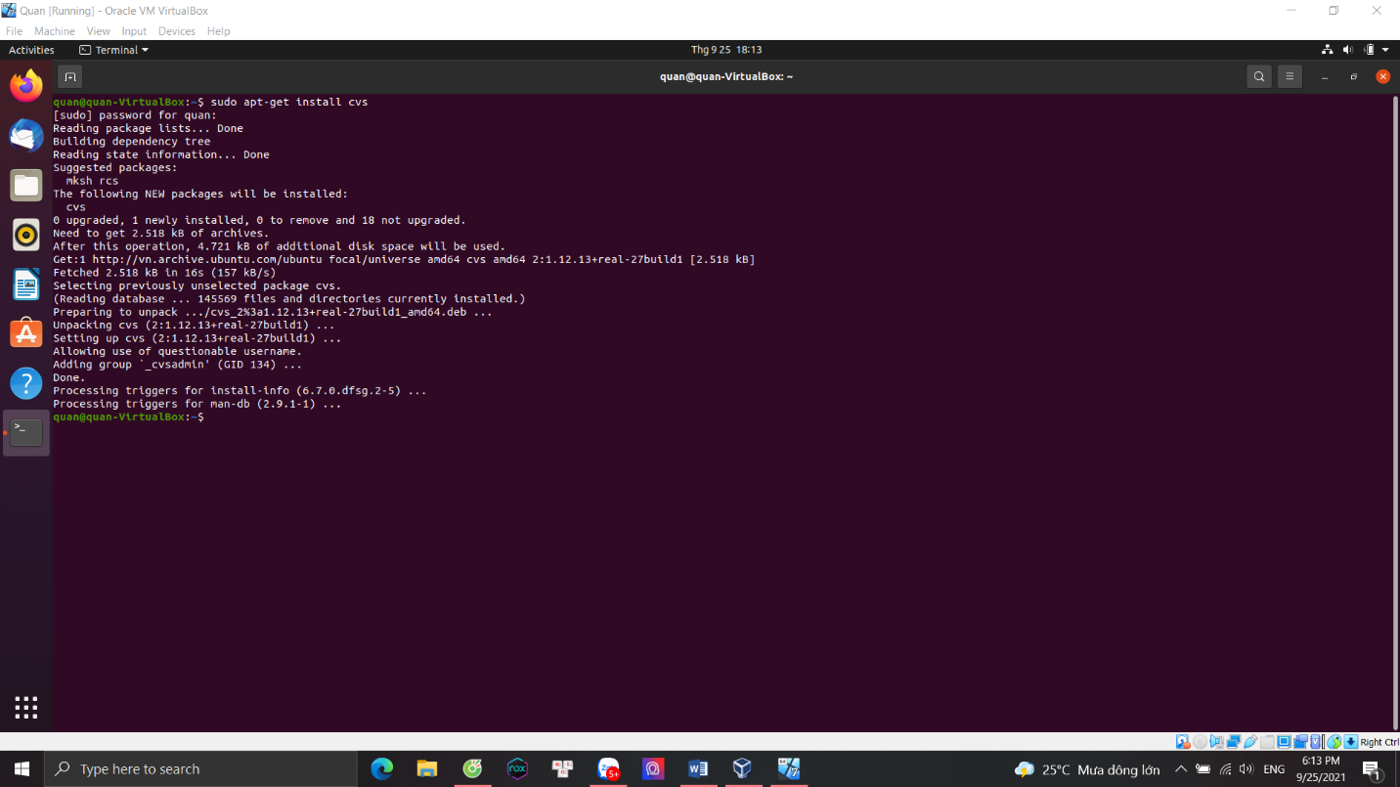
CVS
Để cài đặt CVS trên Ubuntu ta thực hiện như sau
Mở Terminal của Ubuntu và cài đặt thư viện cvs bằng dòng lệnh sau:
Sudo apt-get install cvs

Slide 11
CVS
Cảm ơn thầy và các bạn đã lắng nghe

